Slide 1
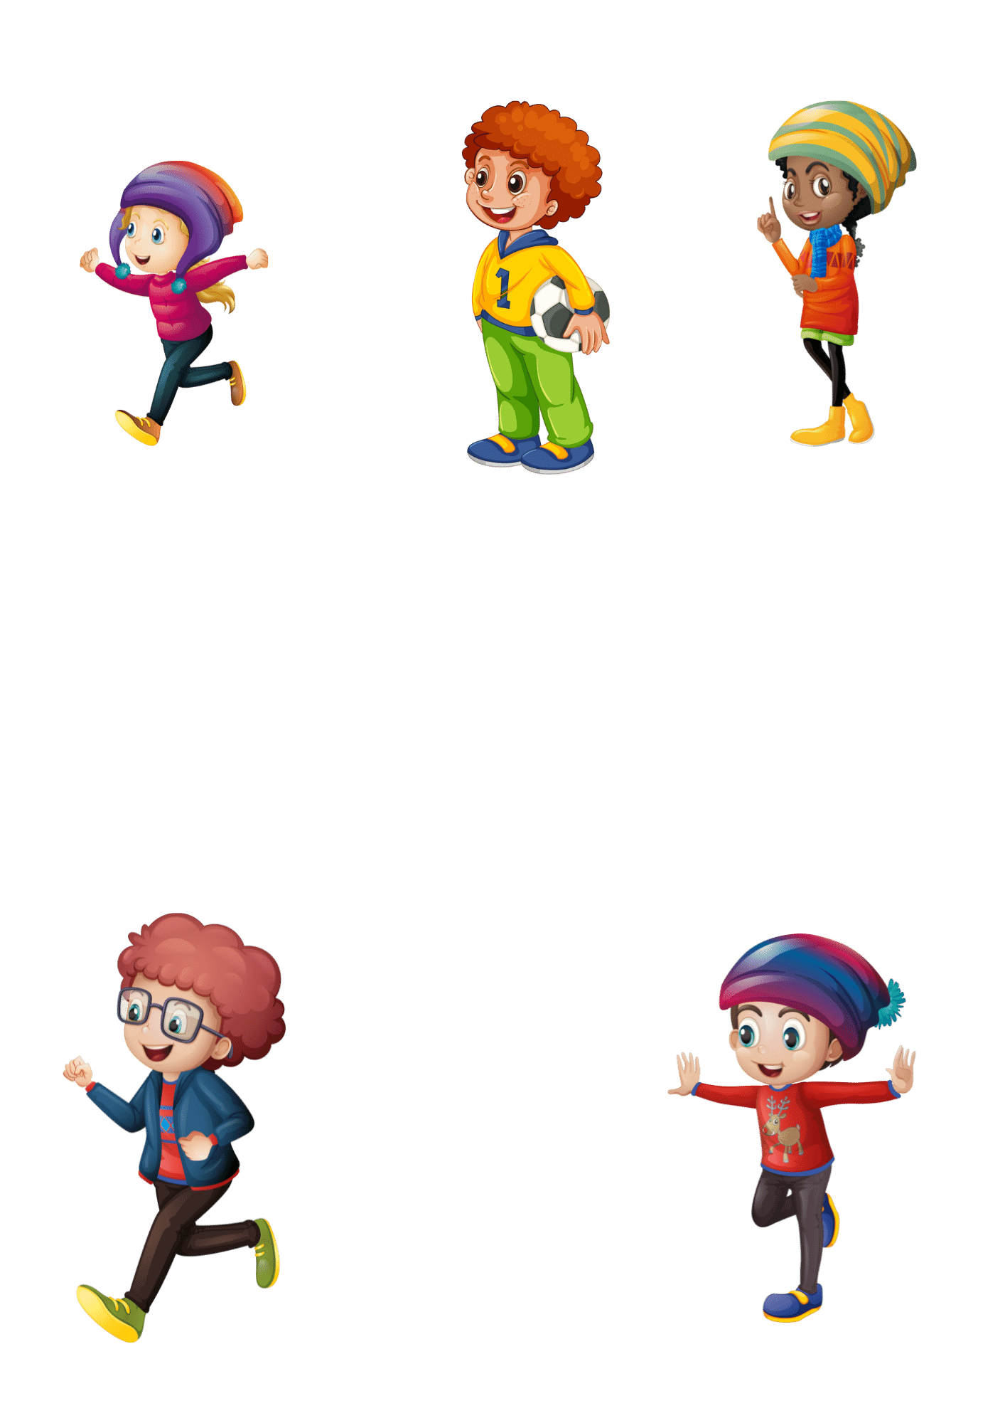
الفصل الثامن
القياس
٨-٥ وحدات السعة المترية

Slide 2

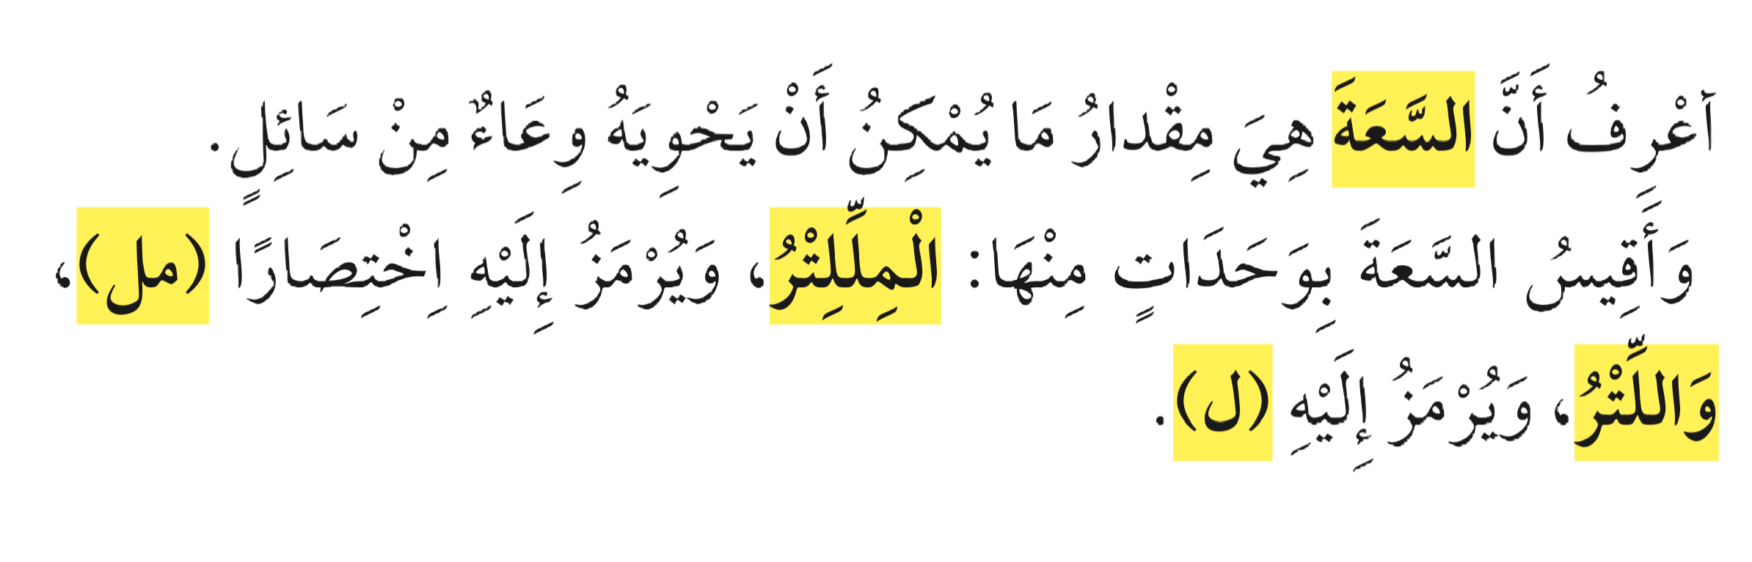
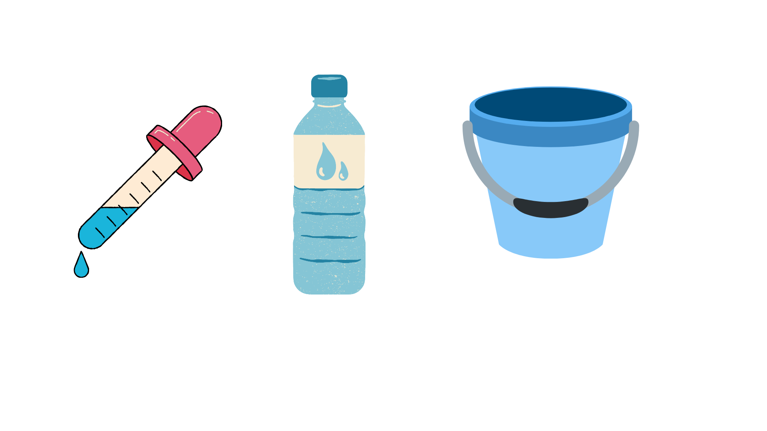






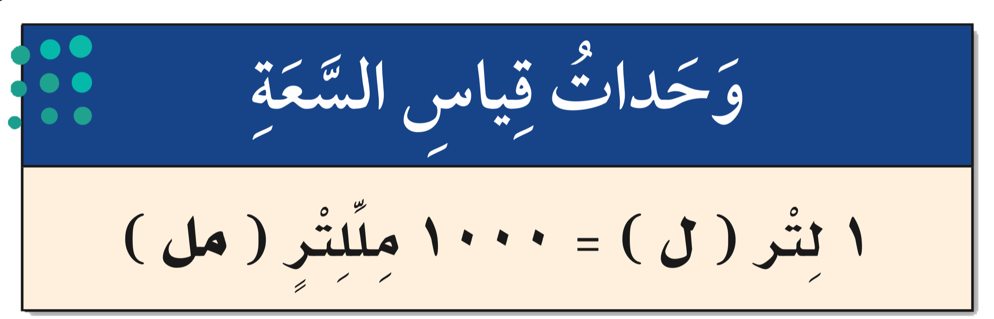

ايضاح
أدوات
لتر (ل)
مللتر (مل)
القطارة تحوي تقريبا ١مللتر من
السائل ، وهو ما يعادل ١٠ نقاط
تقريبا
قارورة الماء هذي تحوي ١ لتر من السائل
نشاط

Slide 3
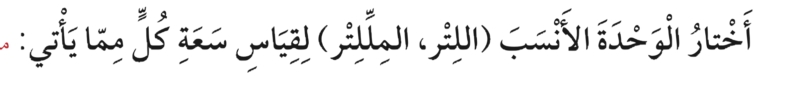
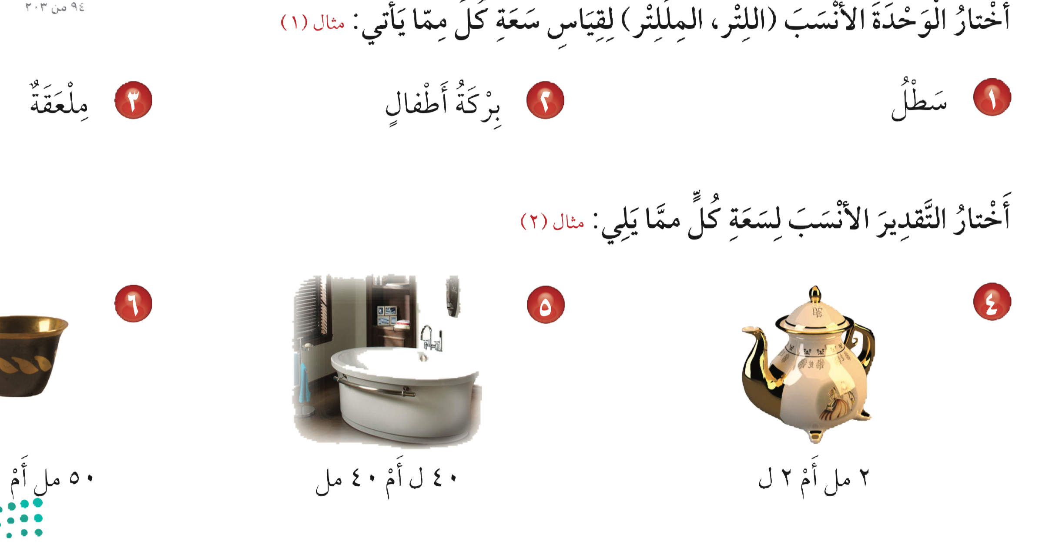
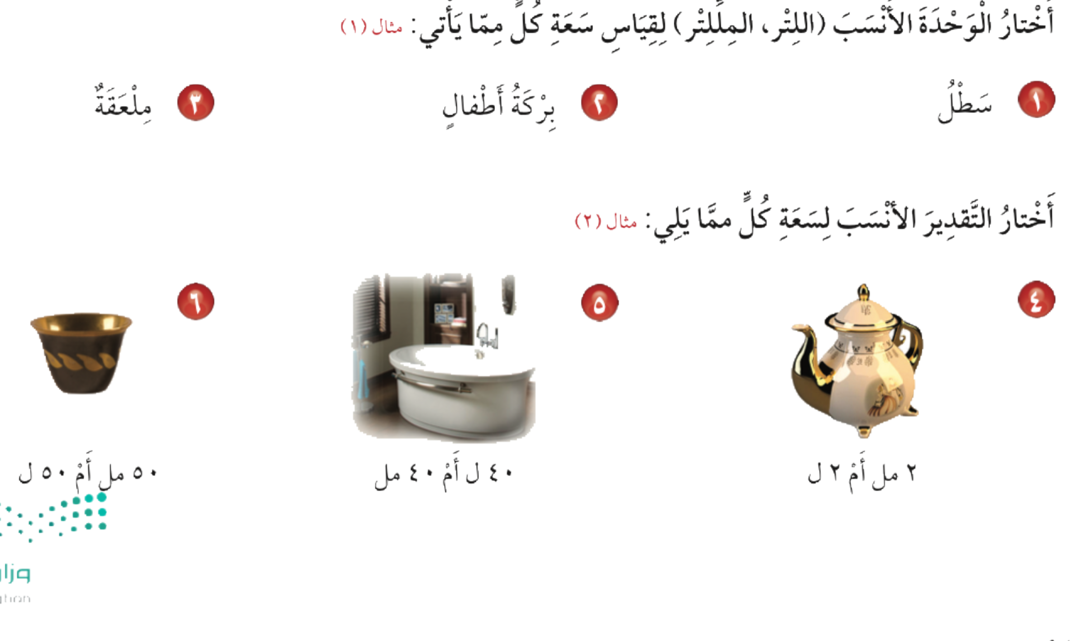
تأكد
مللتر
لتر
لتر
أدوات
نشاط

Slide 4
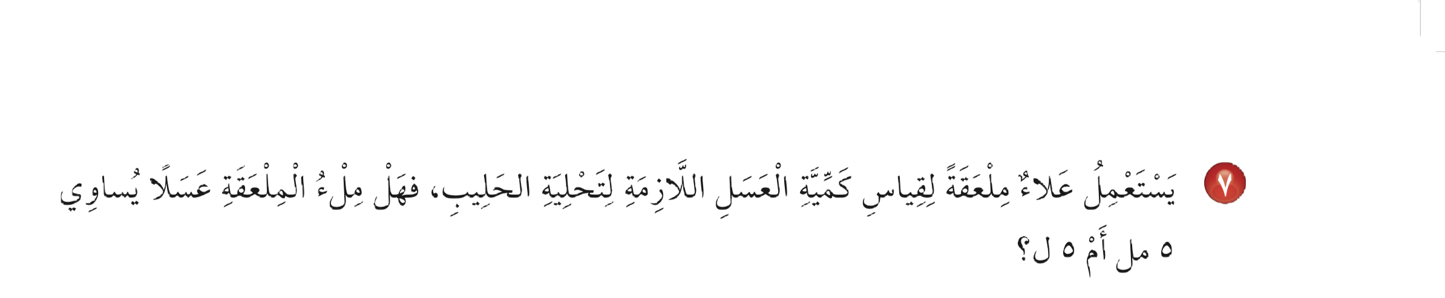
تأكد
٥ مل
أدوات
نشاط

Slide 5
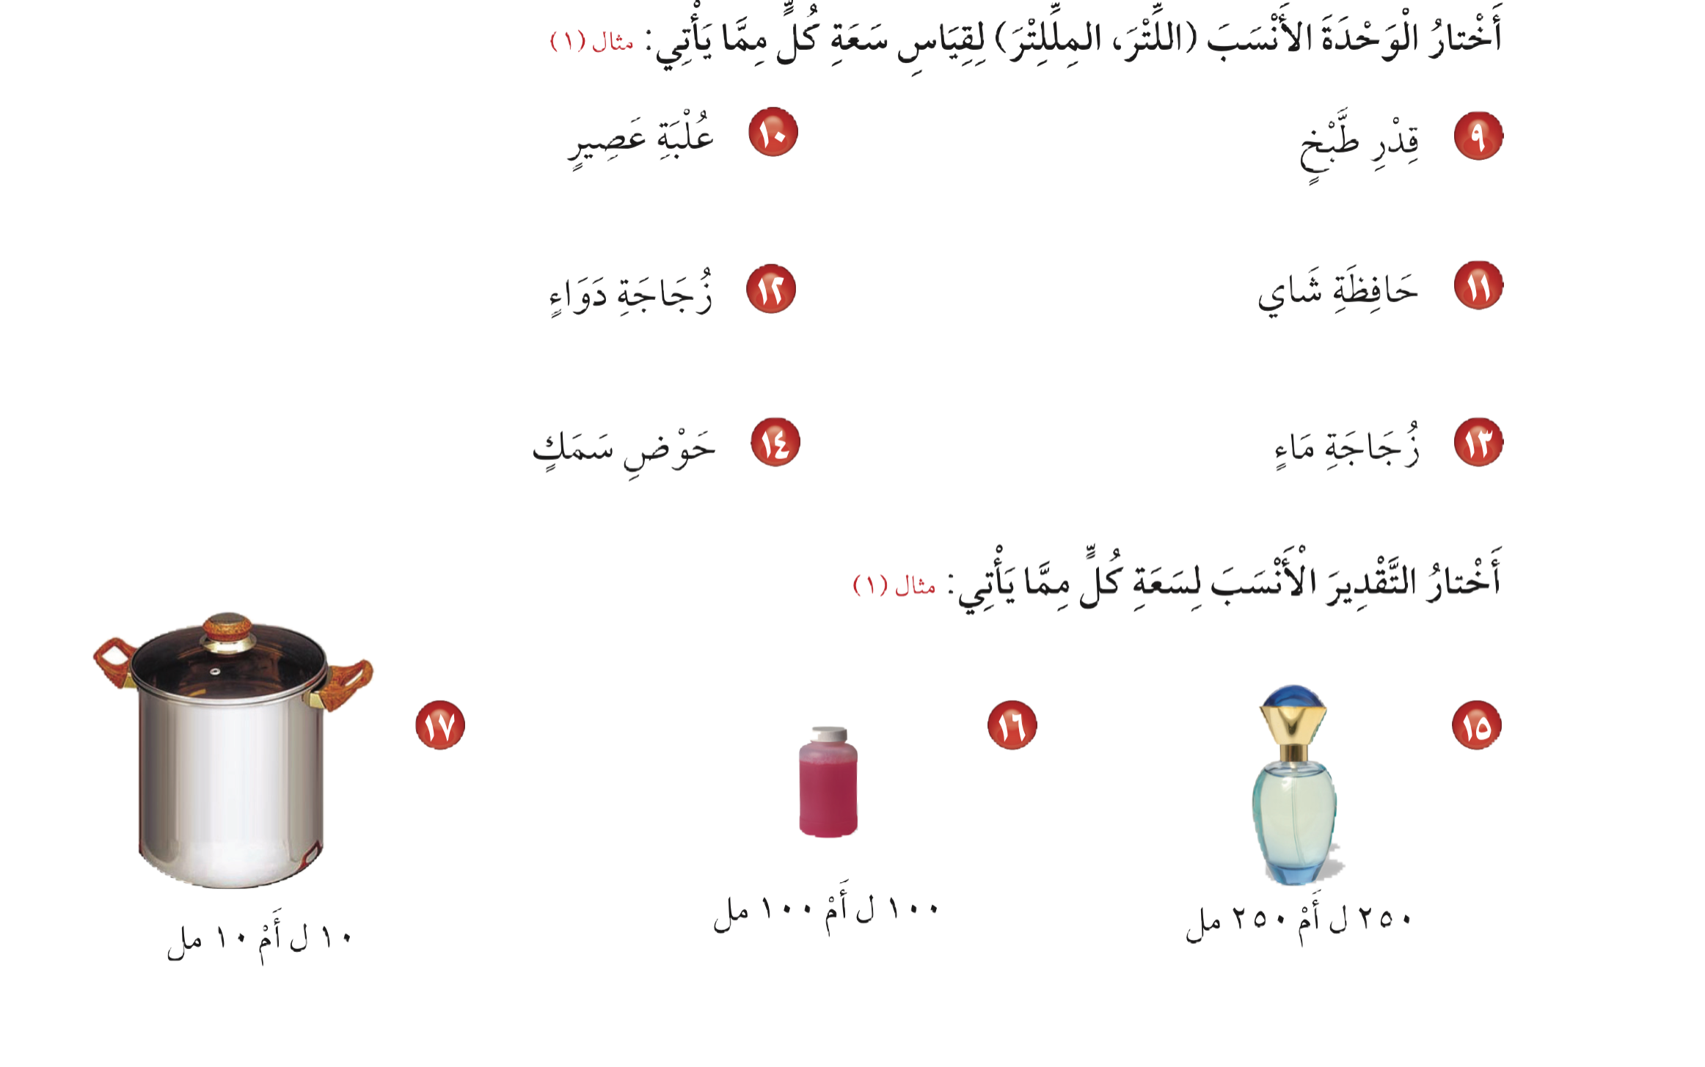
تدرب وحل المسائل
أدوات
مللتر
لتر
لتر
مللتر
نشاط
مللتر
لتر

Slide 6
تدرب وحل المسائل
أدوات
نشاط

